Slide 1
Api gateways
Jonathan Furrer, Fabian Bätscher, Jannis Beichler

Slide 2
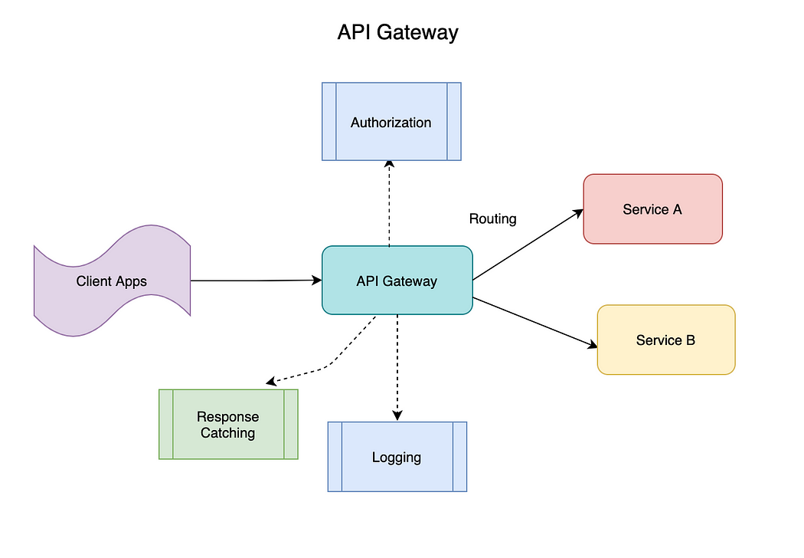
Erklärung

Slide 3
Vorteile
Routes: Definiert durch eine ID, eine Ziel-URI, eine Sammlung von Prädikaten und Filtern.
Predicates: Java 8-Funktionsprädikat, um anhand von HTTP-Anfragen zu filtern.
Filters: Modifizieren Anfragen und Antworten vor/nach dem Senden von Anfragen.

Slide 4
Spring Cloud Gateway
API-Gateway von Spring Webflux (reaktiv)
Funktionen:
Sicherheit: Autorisierung, Authentifizierung
Monitoring: Micrometer
Flexible Konfiguration für Routing und Transformation von Anfragen

Slide 5
Komponenten von Spring Cloud Gateway
Routes:
Definiert durch: ID, Ziel-URL, Prädikate, Filter.
Leitet Anfragen basierend auf Regeln weiter.
Prädikate:
Bedingungen zum Filtern von Anfragen(Java-8-Prädikate)
Beispiel: Pfade, Header, Query-Parameter, HTTP-Methoden
Filters
Modifizieren Anfragen (Pre-Filter) und Antworten (Post-Filter)
Beispiel: Header hinzufügen, Ratenbegrenzung

Slide 6
Workflow von Spring Cloud Gateway
Eingehende Anfrage:
Client sendet HTTP-Anfrage an Gateway.
Handler Mapping:
Route wird über Prädikate ermittelt.
Filterlogik:
Pre-Filters: Bearbeiten Anfragen (z. B. Header hinzufügen).
Post-Filters: Bearbeiten Antworten (z. B. Response modifizieren).
Weiterleitung an Ziel-URI:
Anfrage wird an Ziel-Service gesendet.
Antwort an Client:
Post-Filters modifizieren Antwort, bevor sie zurück an den Client gesendet wird.

Slide 7
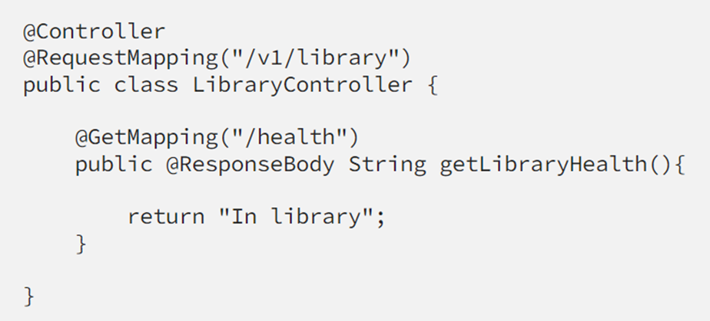
Beispiel für Code

Slide 8
Nachteile von API Gateways
Zusätzlicher Netzwerk-Hop kann Performance beeinträchtigen.
Kann zum Single Point of Failure werden.
Verwaltung und Hinzufügen von Routen kann komplex sein.

Slide 9
Zusammenfassung
Rückblick auf die Vorteile, Funktionen des Spring Cloud Gateway, Workflow und Code-Beispiel.

